Slide 1
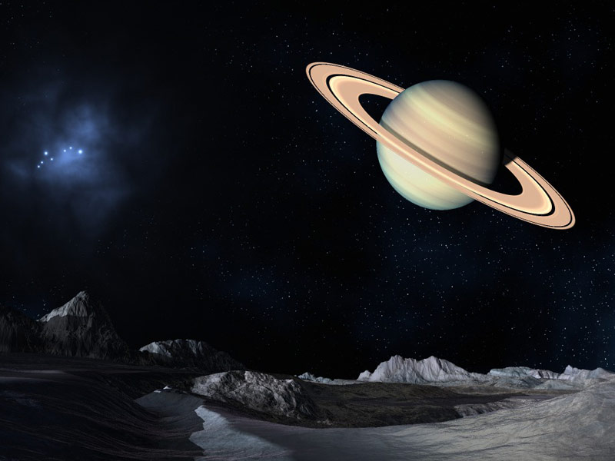
Космос
Подготовила воспитатель
Средней группы№4 Цирулина Ю.В.

Slide 2
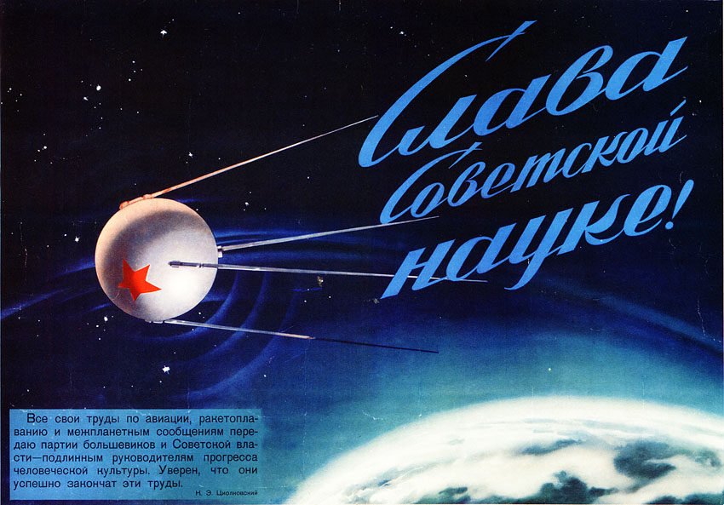
Первые в космосе
Наша страна первой вышла в космос.
В 1957году вся планета узнала
русское слово « Спутник» . В этом
Году на орбиту был выведен первый
в истории искусственный спутник земли.

Slide 3
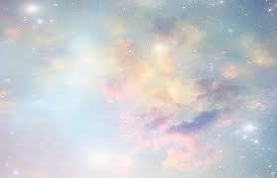
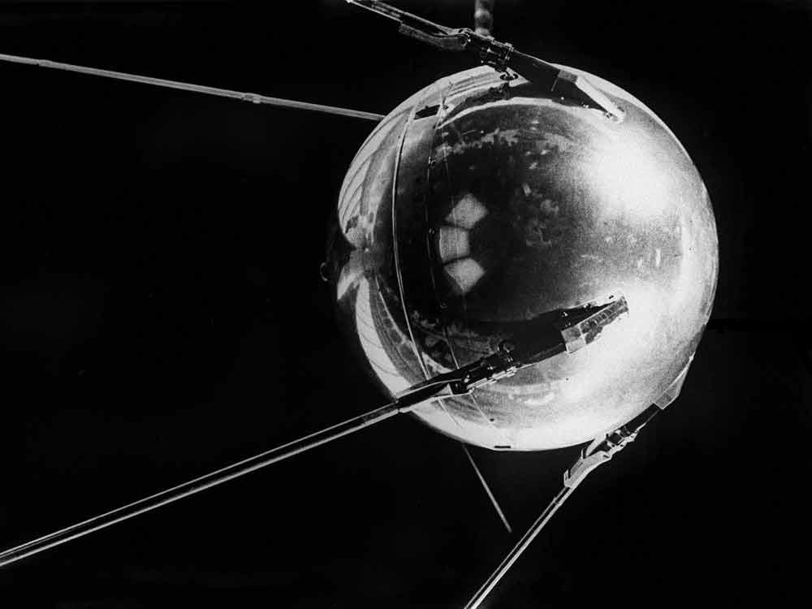
«Спутник-1»
Первый искусственный спутник Земли, советский
аппарат, запущенный на орбиту 4 октября 1957 года.
Его масса была всего 83кг.600г. , а диаметр 0,58м.
Спутник летал 92суток и
совершил 1440 витков вокруг
Земли. А всего он «намотал»
на орбите около 60 мил. Км.
Перед запуском был заполнен
сухим газообразным азотом.

Slide 4
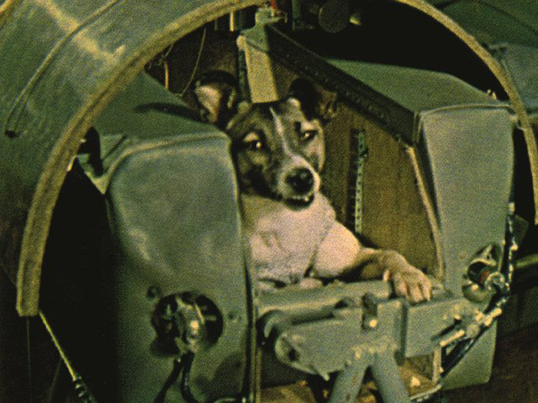
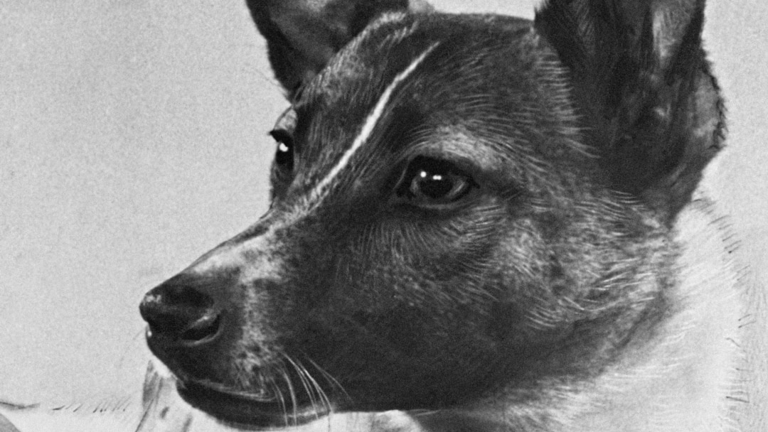
Первая собака- Лайка стала первым живым
существом, отправившимся в космический
полёт. Она была запущена в космос
3 ноября 1957г. На советском корабле
«Спутник-2» Лайка была размещена в
космической конуре размером со
стиральную машину. Собака погибла во
время полёта- через 5-7 часов после старта.
Она умерла от стресса и перегрева, хотя
предполагалось, что она проживёт около
недели.

Slide 5
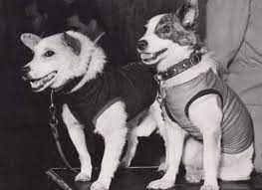
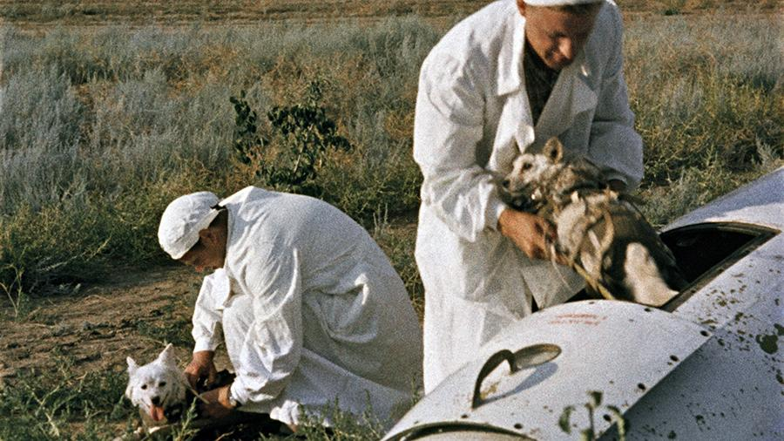
Белка и Стрелка – советские
собаки- космонавты
совершившие
космический полёт на
корабле «Спутник-5»
19 августа-1960года.
Полёт продолжался 25 часов.
За это время корабль совершил
17 полных витков вокруг Земли.
Белка и Стрелка стали первыми
животными, которые совершили
орбитальный космический полёт
и успешно вернулись на землю.

Slide 6
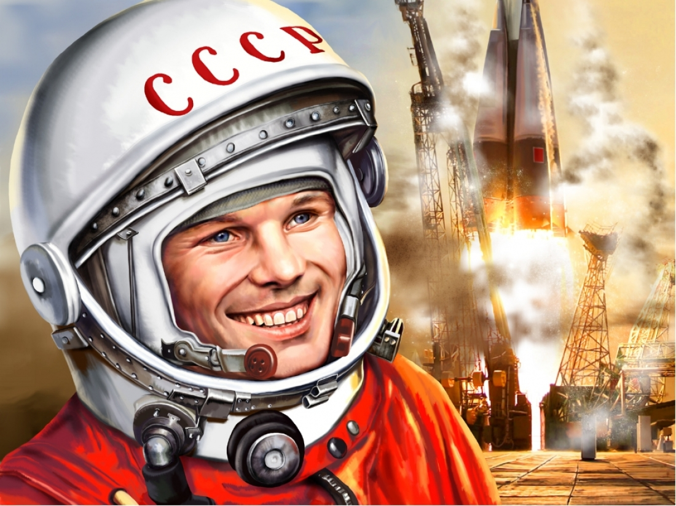
Первый человек впервые
побывал в космосе.
Это был советский
гражданин Юрий
Алексеевич Гагарин.
12 апреля 1961 год
108мин он провёл на
орбите в космическом
корабле «Восток»

Slide 7
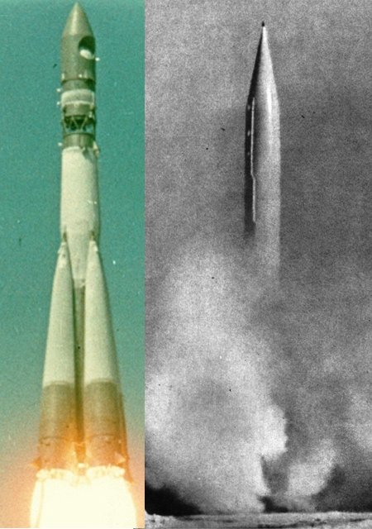
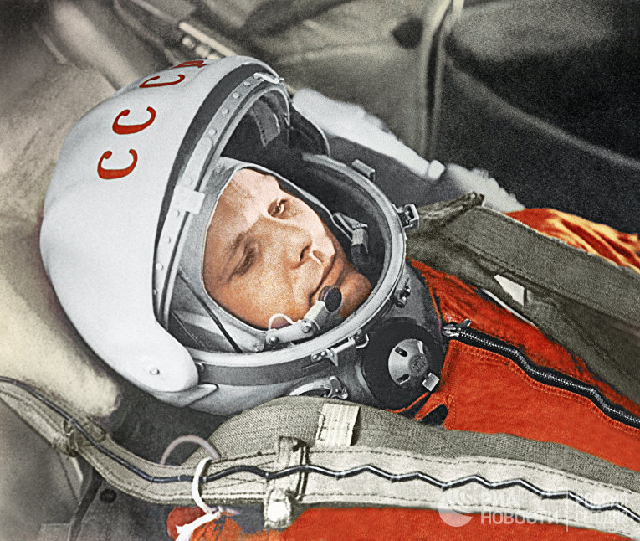
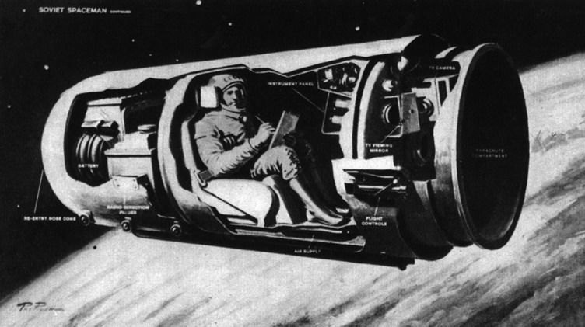
Восток- 1
Первый космический корабль

Slide 8
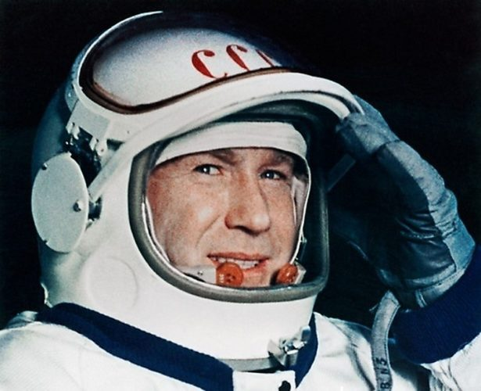
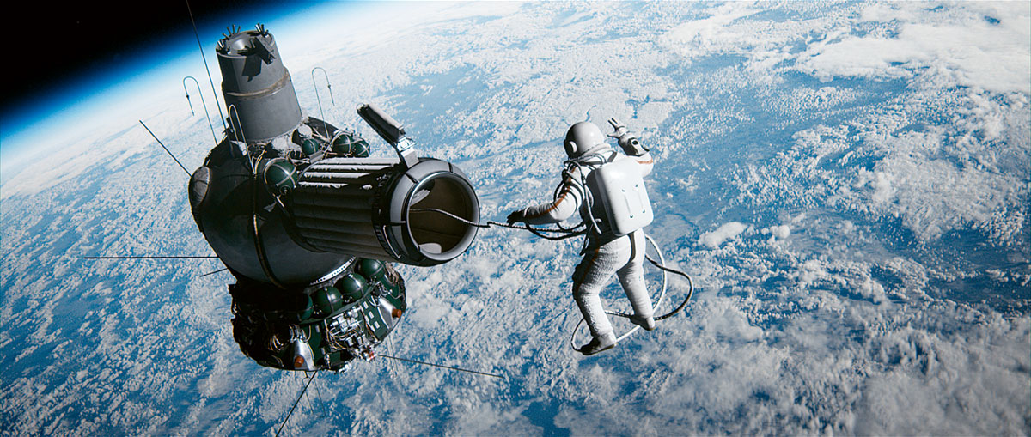
Космонавт Алексей Архипович Леонов
18 марта 1965 года, совершил
первый в истории человечества
выход в открытый космос
продолжительностью 12мин. 9 сек.
с борта космического корабля
«Восход-2» с использованием гибкой
шлюзовой камеры.

Slide 9

ПЕРВАЯ В МИРЕ ЖЕНЩИНа КОСМОНАВТ ВАЛЕНТИНА ТЕРЕШКОВА СОВЕРШИЛА ПОЛЁТ В КОСМОС.
16 июня 1963 г.
На космическом корабле «Восток-6» совершила
полёт первая в мире
женщина-космонавт
Валентина Владимировна Терешкова.

Slide 10
Спасибо за внимание.

